Slide 1
Air BNB Boton Prediction
Dennis Herdiawan- Job Connector Data Science

Slide 2
Overview
Airbnb adalah pasar online yang menghubungkan orang-orang yang ingin menyewakan rumah mereka dengan orang-orang yang mencari akomodasi di lokasi tersebut. Saat ini mencakup lebih dari 100.000 kota dan 220 negara di seluruh dunia. Nama perusahaan berasal dari "air mattress B&B".

Slide 3
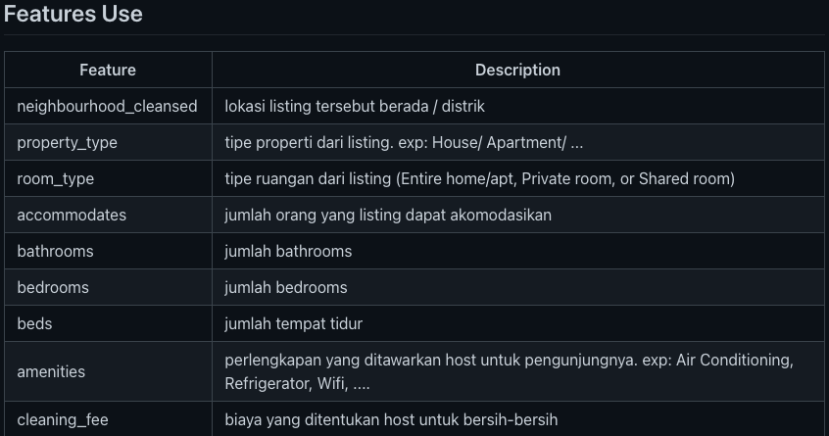
Features

Slide 4
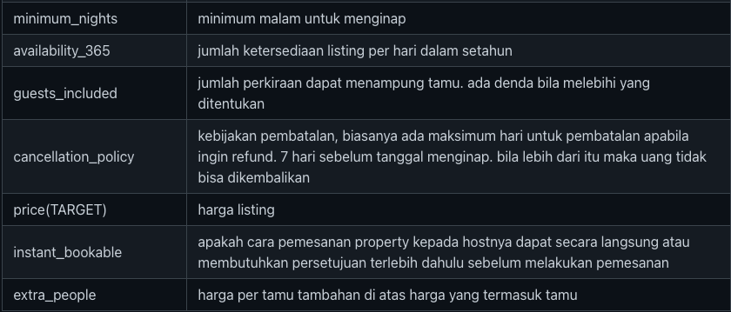

Slide 5
PROBLEMS
HOST diharapkan menetapkan harga mereka sendiri untuk listingan mereka. Meskipun Airbnb dan situs lain menyediakan beberapa panduan umum, saat ini tidak ada layanan gratis yang membantu tuan rumah menentukan harga properti mereka.

Slide 6
Goals
Tujuan adanya Price Prediction :
- User : Membantu User (Host baru) untuk menentukan harga sewa seberapa diharapkan dengan adanya prediksi ini.
-perusahaan : Bisa menjadi pertimbangan untuk memakain model Machine Learning ini.

Slide 7
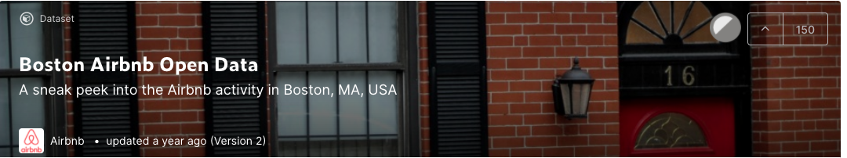
Datasets
Dataset listings AirBNB ini terdiri dari
3585 baris dan 95 kolom
Sources: https://www.kaggle.com/airbnb/boston/

Slide 8
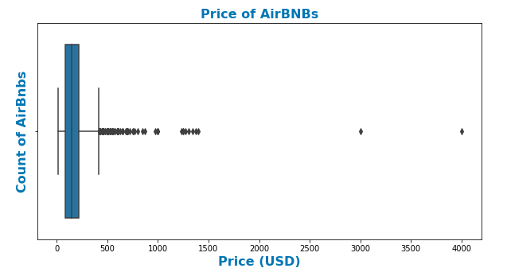
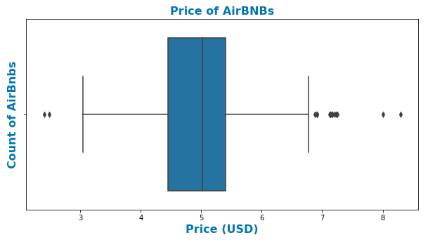
Exploratory Data Analysis
Distribusi Target use log1p →
Notes:
Price pada kasus ini skew ke kiri, mengakibatkan tidak terdisitribusi normal, dengan ini saya mendistribusikan dengan cara mengubah menjadi log dengan numpy.log1p

Slide 9
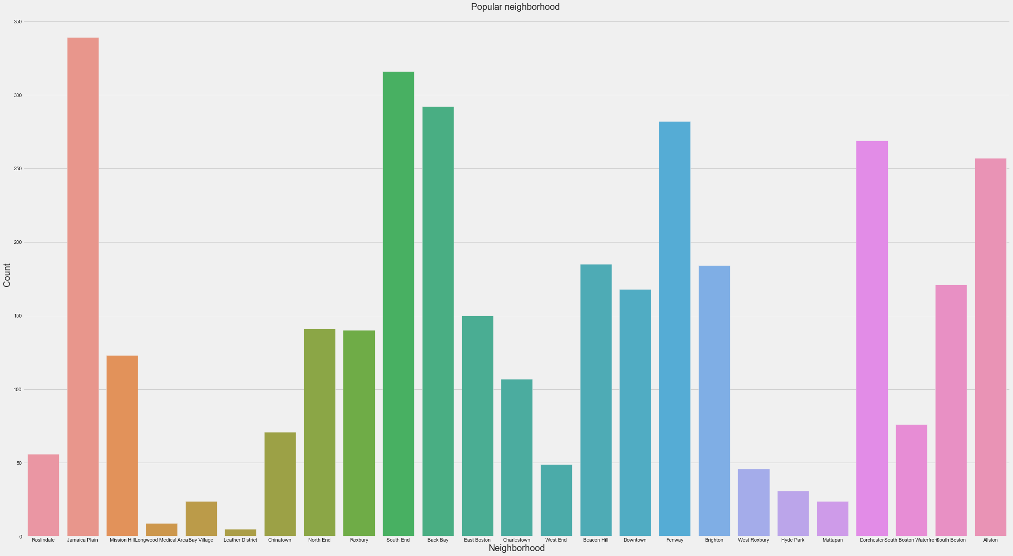
Exploratory Data Analysis
Notes:
Nieghborhood atau di kekenal dengan lingkungan sekitar nilia terpopular terlihat pada Jamaica Plan dan South Boston

Slide 10
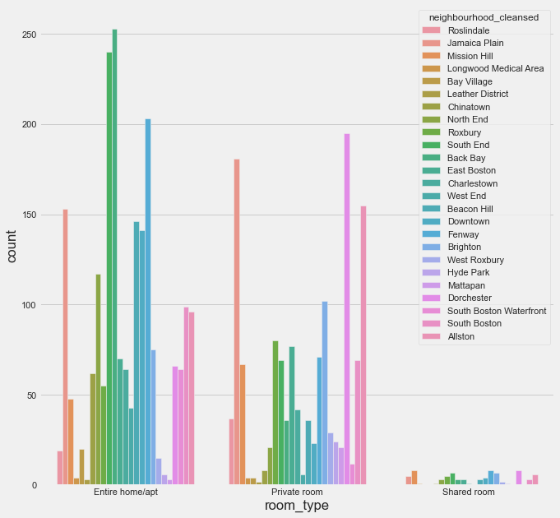
Exploratory Data Analysis
Notes:
Back Bay memiliki jumlah listing Seluruh Rumah dan Kamar Bersama yang tinggi. Dorchester memiliki pemesanan kamar pribadi yang tinggi.

Slide 11
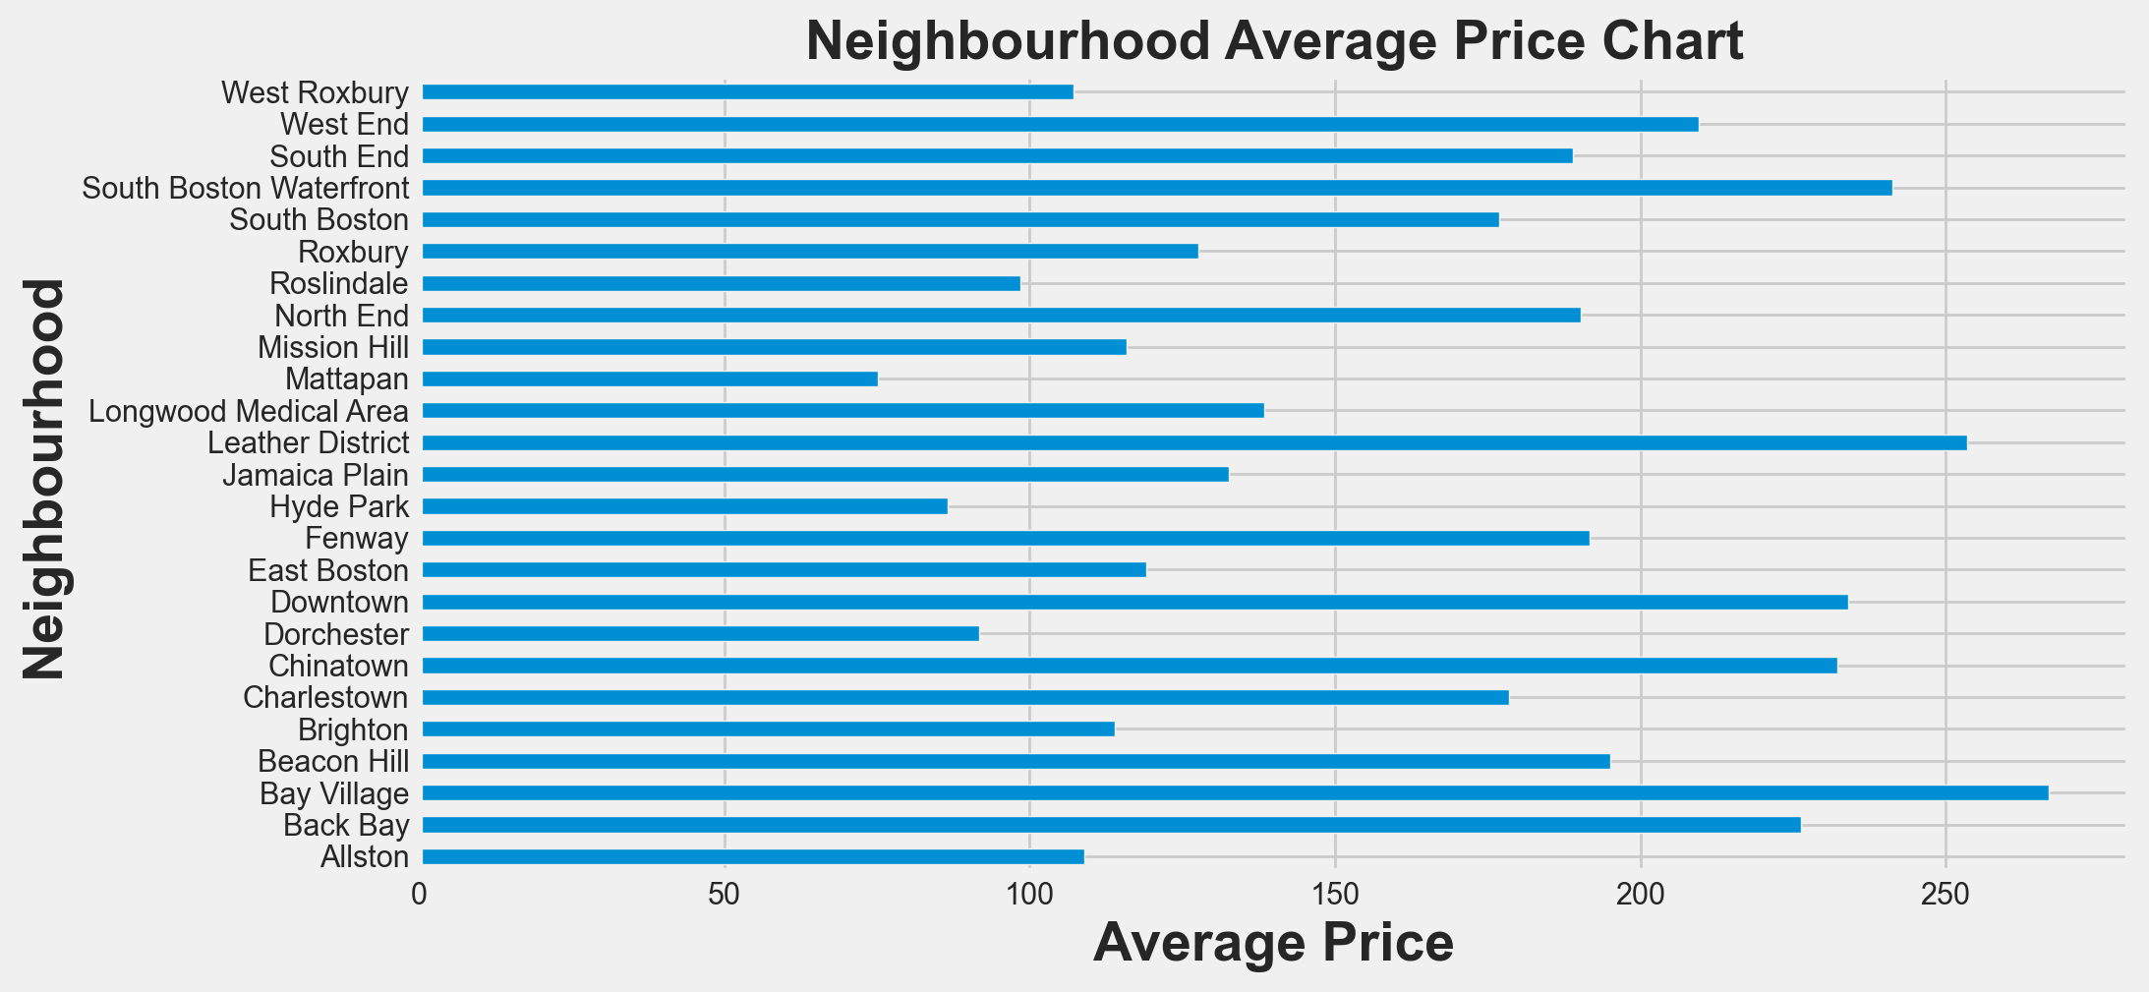
Exploratory Data Analysis
Notes:
Bay Village dan Leather District adalah yang paling mahal. Daftar Back Bay memiliki kisaran harga rata-rata 270 dolar, sedangkan Leather District memiliki 250 dolar.

Slide 12
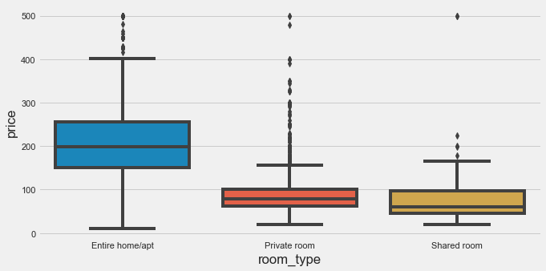
Exploratory Data Analysis
Notes:
Seluruh Rumah adalah tipe kamar entire home/aprt yang sangat padat diikuti oleh kamar Pribadi dan Bersama.

Slide 13
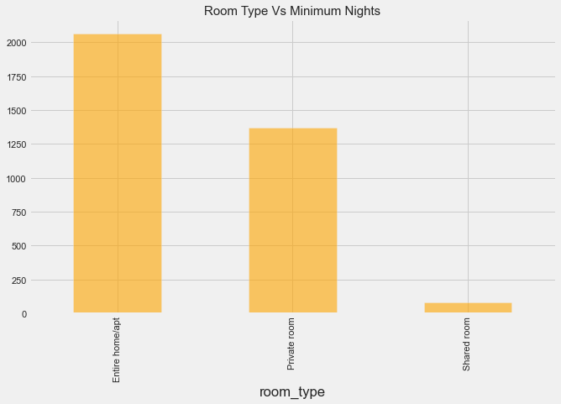
Exploratory Data Analysis
Notes:
minimum night terbanyak menempatkan pada room tipe jenis entire house/apt

Slide 14
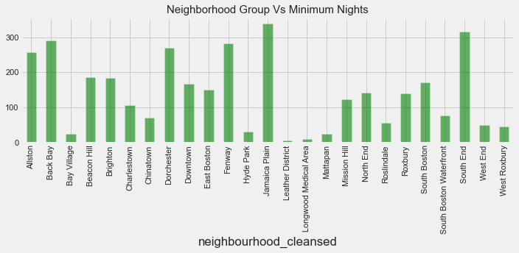
Exploratory Data Analysis

Slide 15
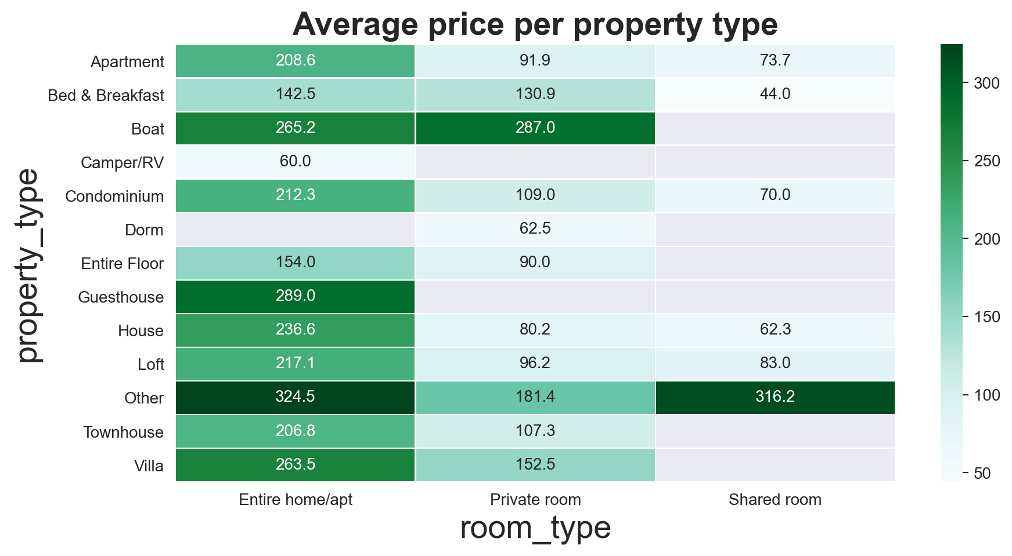
Exploratory Data Analysis

Slide 16
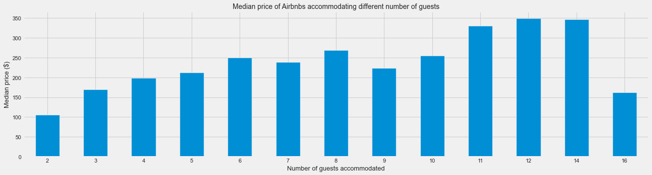
Exploratory Data Analysis
Notes:
jumlah akomodasi yang sering mencantumkan pada listings sebanyak 12 orang

Slide 17
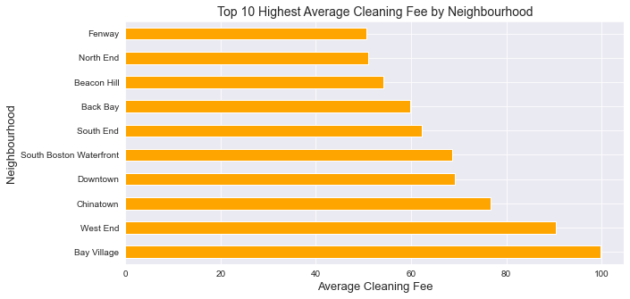
Exploratory Data Analysis
Notes:
cancel fee terbesar terdapat pada lokasi Bay village dengan Rata-rata **100 dolar**

Slide 18
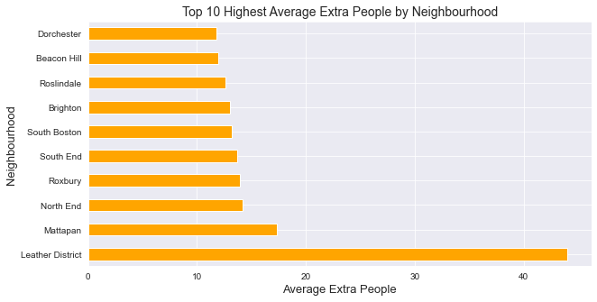
Exploratory Data Analysis
Notes:
extra people fee terbesar terlihat di kota Leather District,dengan rata-rata di atas kota lain dengan yg di bawah **20 dolar**

Slide 19
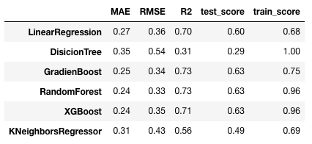
Model Machine Learning

Slide 20
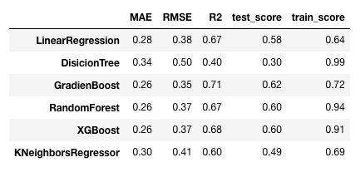
Model Machine Learning

Slide 21
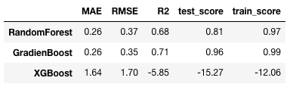
Model Machine Learning

Slide 22
Terimakasih

